Slide 1
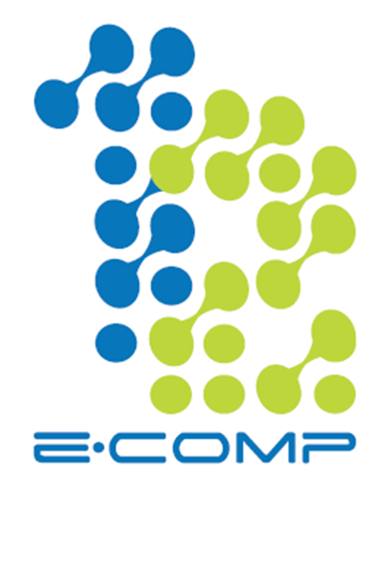

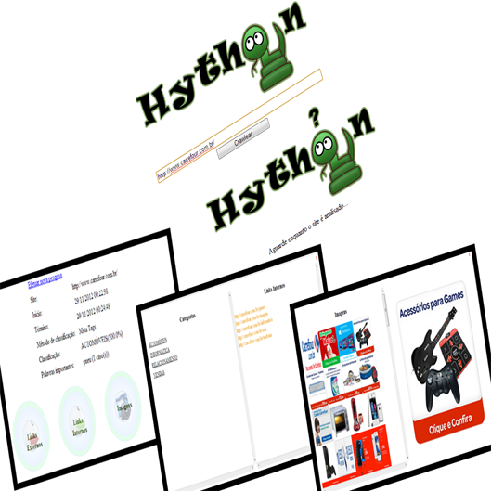
Hython - WebCrawler
Jéssica Piroupo, Luana Fares, Simone de Oliveira, Wander Camilo
Orientador: Eduardo Heredia
jessicapiroupo@hotmail.com
Resumo: O projeto apresenta um Web Crawler, desenvolvido em linguagem Python 3.2. A interface, desenvolvida com HTML5, CSS3, JavaScript e JQuery, facilita a utilização do programa e apresenta os dados retornados com mais clareza.
Palavra-chave: Python, HTML5, CSS3
RESULTADOS
INTRODUÇÃO
Foi proposto um projeto onde deveríamos desenvolver um Web Crawler em Python e integrá-lo a uma interface desenvolvida em HTML5, com recursos como CSS3, JavaScript e JQuery. Após a informação da URL desejada, o programa retorna informações do site, que são apresentados de forma organizada.
CONCLUSÃO
A partir do desenvolvimento desse projeto conseguiu-se compreender melhor os recursos utilizados para o desenvolvimento do programa, e assim mostrar o resultado da integração das ferramentas.
OBJETIVOS
Apresentar as informações obtidas a partir de uma URL informada, de forma metódica e organizada.
METODOLOGIA
Após a pesquisa de conteúdo, como bibliotecas para Python 3.2, diferenças do HTML5 e integração entre todos os recursos. Logo depois do desenvolvimento do projeto, foram aplicadas uma série de testes e o design final foi aplicado.
REFERÊNCIAS
W3SCHOOLS, html5. Disponível em < http://www.w3schools.com/html/html5_intro.asp >, acessado em 23/10/12.

